Slide 1
ACOLLIDES Setmana 11-15 setembre
Recordem, descobrim…
el lema d’aquest curs.

Slide 2
OBSERVA!
DIMARTS 12
FIXA’T BÉ EN LA IMATGE DE LA SEGÜENT DIAPOSITIVA.
Què et suggereiX? en què et fa pensar?
Fem un petit diàleg entre tota la classe.

Slide 4
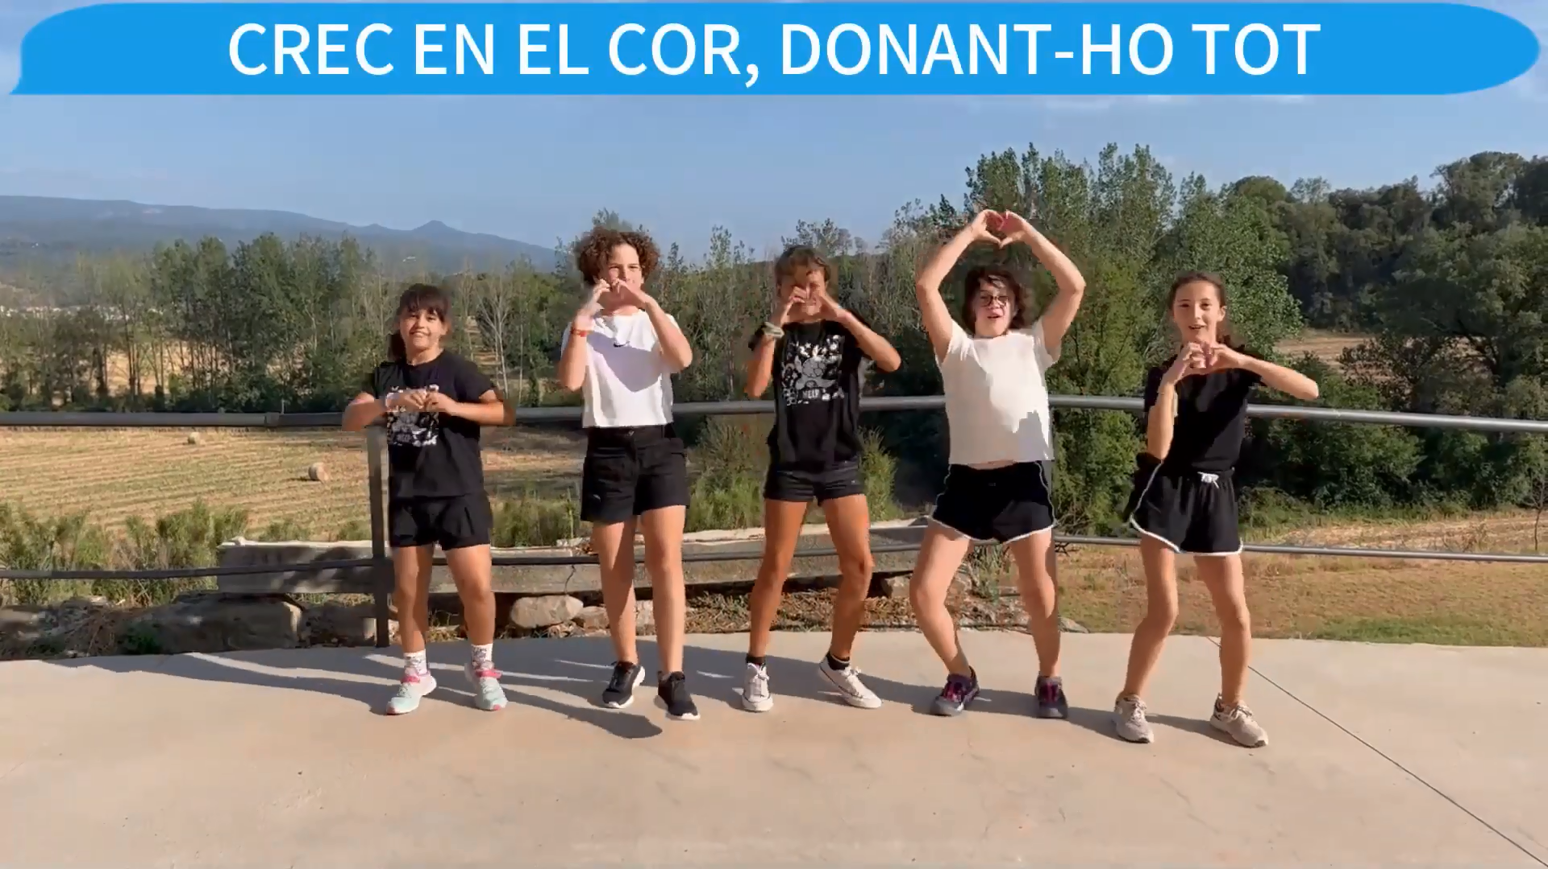
Escoltem el vídeo del lema https://youtu.be/6M2D4TcLqiI
DIMECRES 13
Crec en el cor, donant-ho tot I abans cremar-se que apagar-se a poc a poc Tenir-te a prop quan, el sol es pon Vine al meu costat i que s'ensorri el món!
Quina frase t’ha cridat més l’atenció?
Com et fa sentir?
Com relacioneu aquestes frases
amb el lema?

Slide 5
Tu tens la clau per… connectar amb la teva classe
DIJOUS 14
Una manera per començar a connectar amb els companys de la classe és donar-nos a conèixer.
Més que no pas la nostra imatge externa,és allò que fem el que reflecteix qui som.

Slide 6
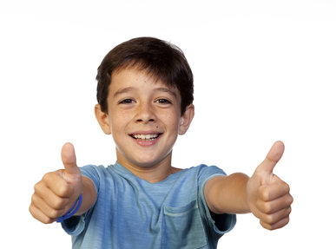
Com t’agradaria que et veiessin els altres?
Respectuós/a
Agradable
Atent/a
Alegre
Col·laborador/a
Solidari/a
Fem un moment de silenci I pensem- hi
…

Slide 7
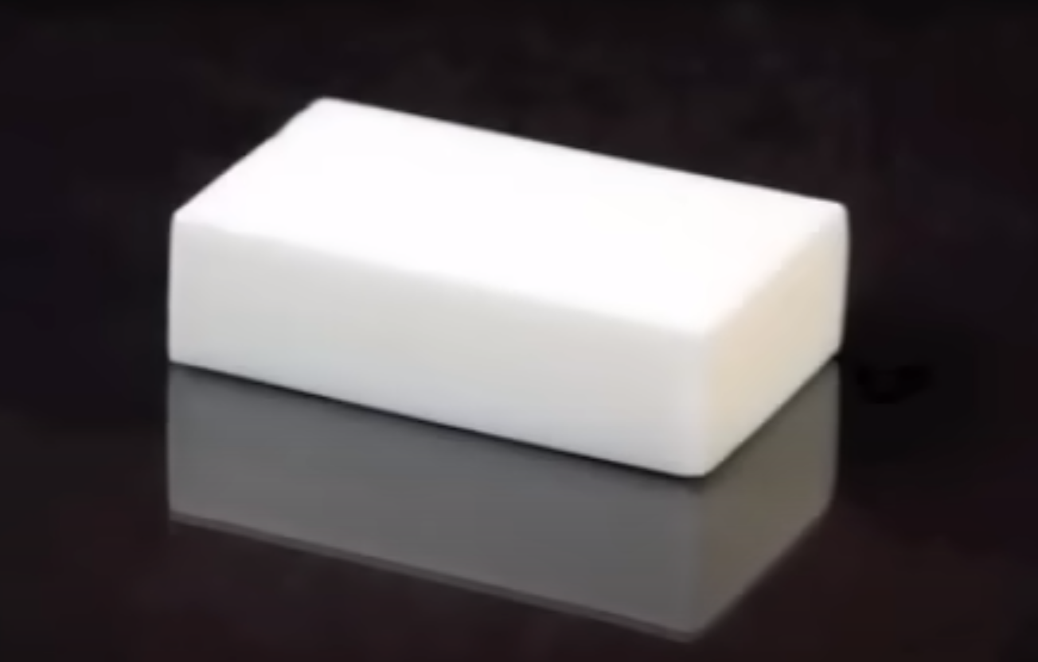
Mirem aquest vídeo: El sabó
DIVENDRES 15
https://www.youtube.com/watch?v=gQxpPKJW5ww

Slide 8
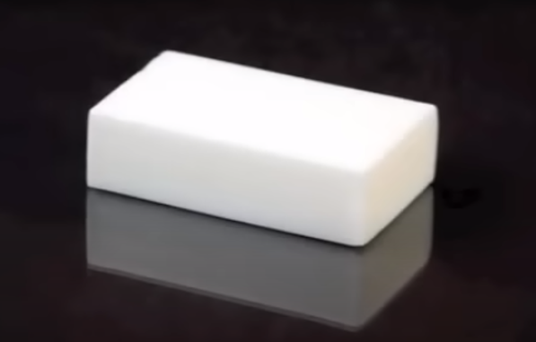
Reflexionem-hi
01
02
03
04
Quines parts de tu no t’ajuden a avançar?
Qui simbolitza la pastilla de sabó?
Què en pot sortir de la pastilla de sabó?
Quines possibilitats infinites identifiques dins teu? Aquestes poden ser la clau per…
En aquest vídeo es plasma la idea que tots tenim un gran potencial per explorar i explotar. Les coses simples poden tenir molts usos i significats, tot depèn dels que nosaltres decidim donar-los. Sempre cal veure més enllà.

